Slide 1

DAPIATO PROSALUD Instalación de Linux Server
MODULO : TECNOLOGIA DE LA INFORMACION.
ESTUDIANTE: RENATO RAMIREZ
FACILITADOR:
KEVIN FELIX HENRIQUEZ
23 de agosto de 2025.

Slide 2
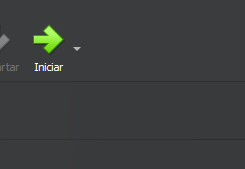
Iniciar maquina virtual.
Aquí estamos haciendo click al botón iniciar

Slide 3
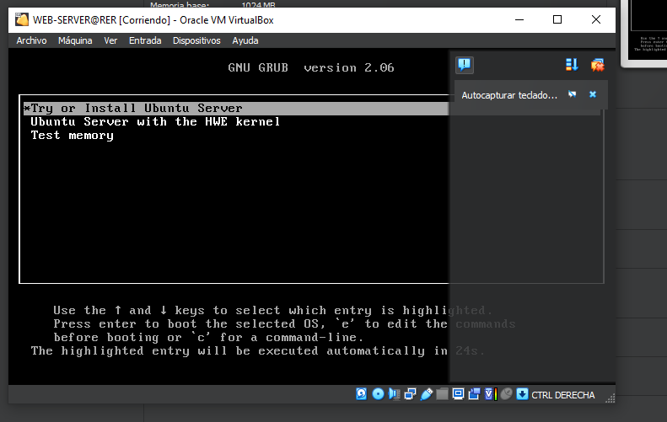
Opciones de instalación.

Slide 4
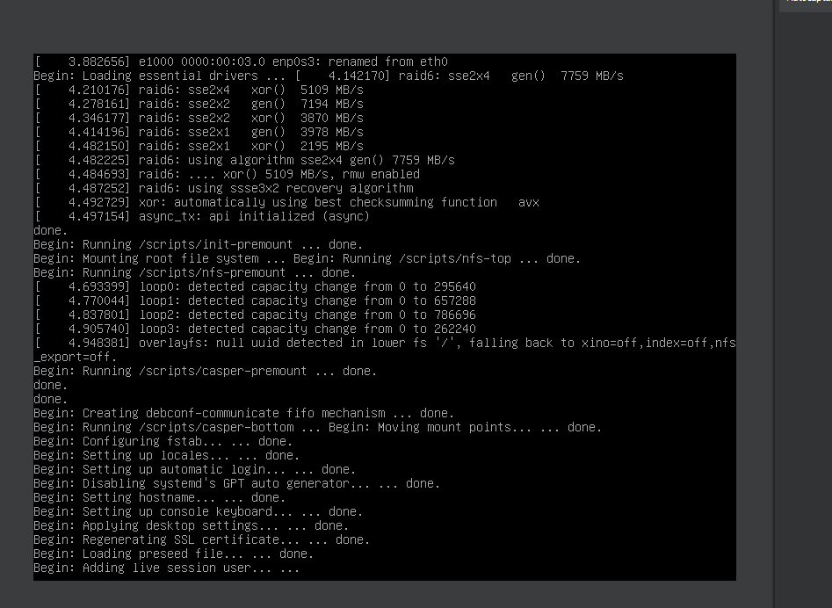
Carga de ar

Slide 5
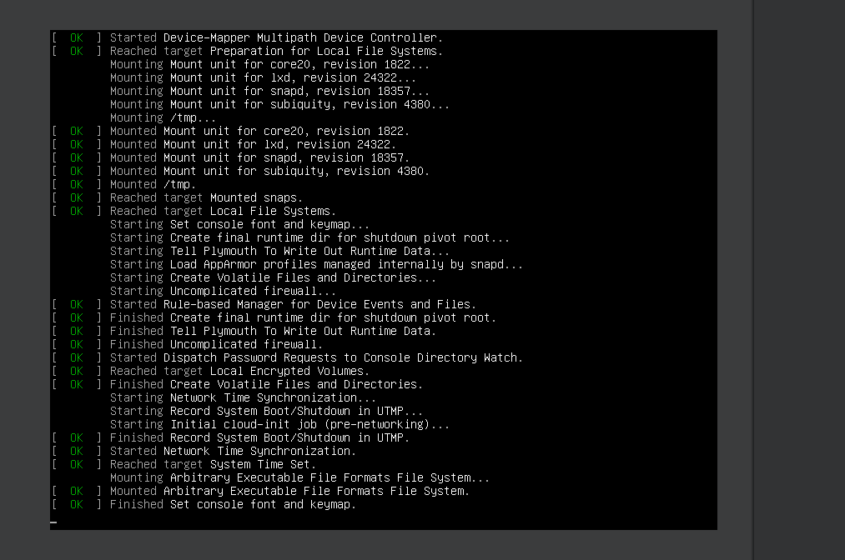

Slide 6
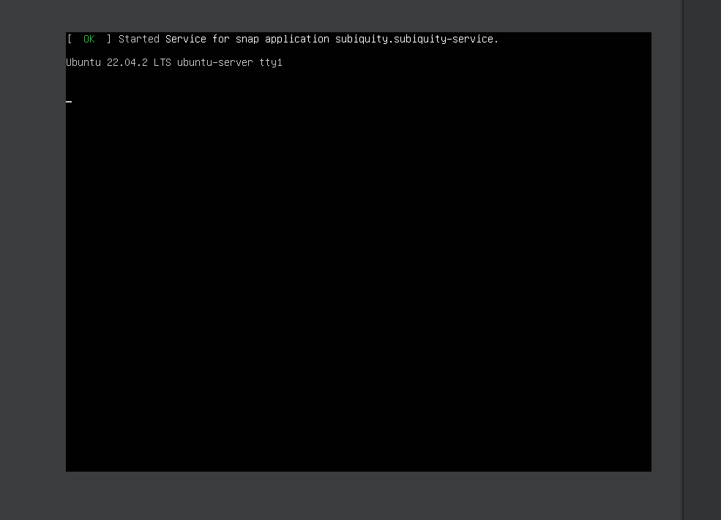

Slide 7
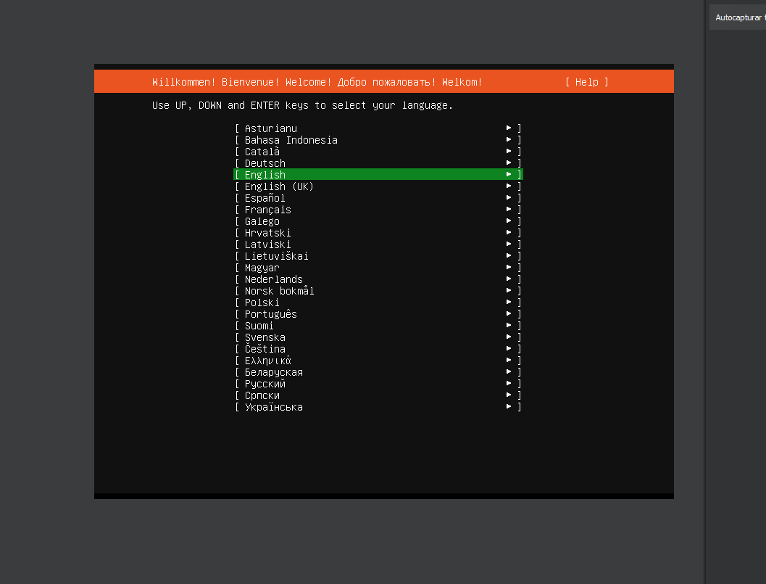

Slide 8
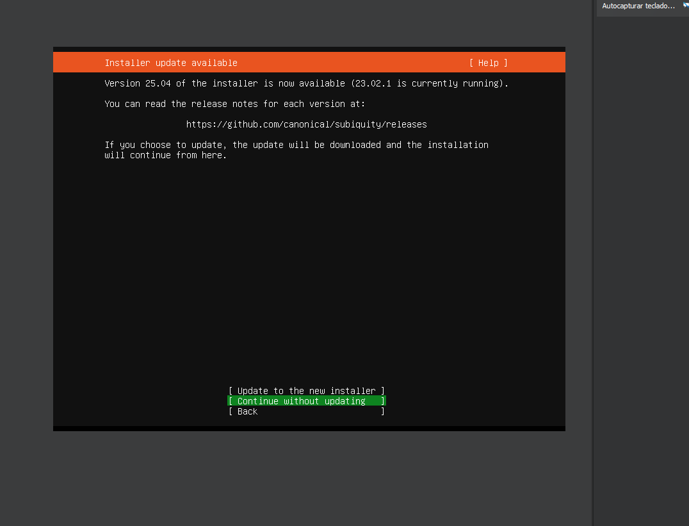

Slide 9
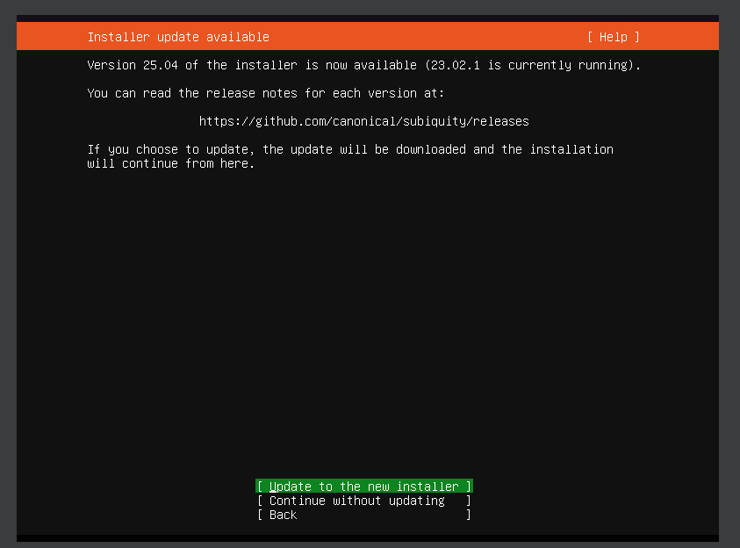

Slide 10
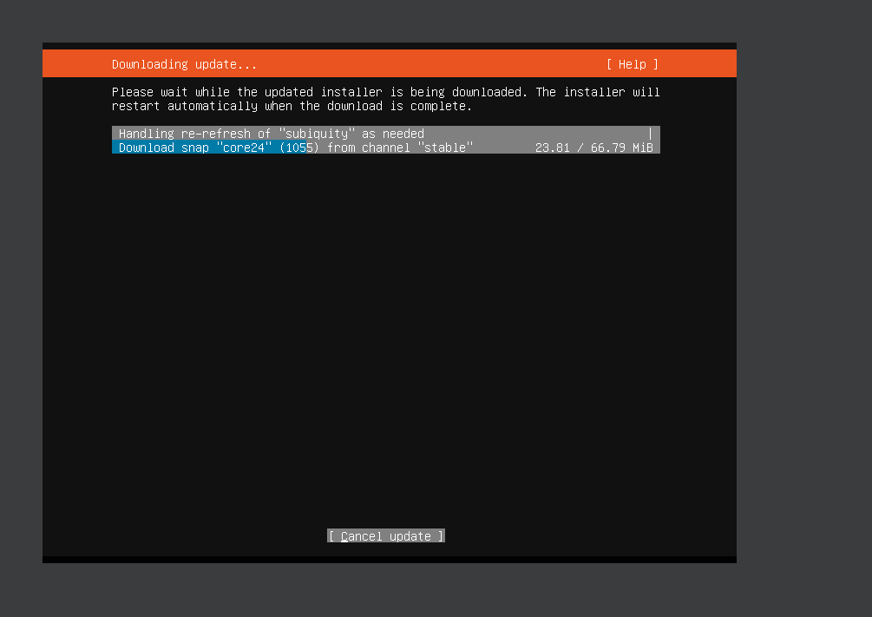
Eligiendo una

Slide 11
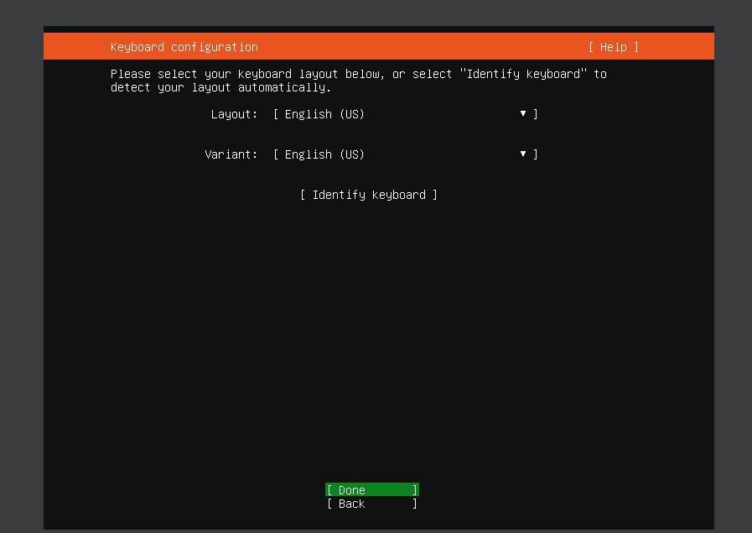

Slide 12
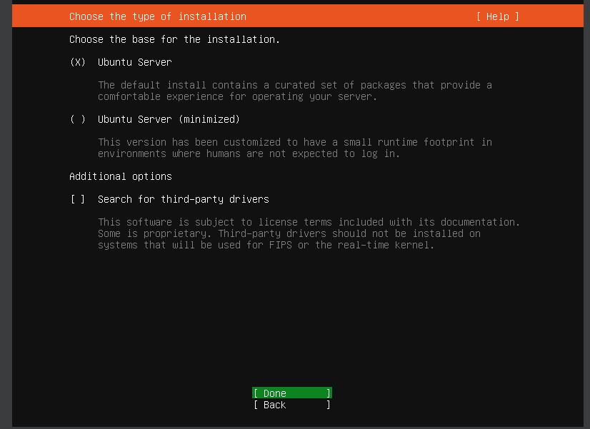
Eleccion del tipo de instalación.

Slide 13
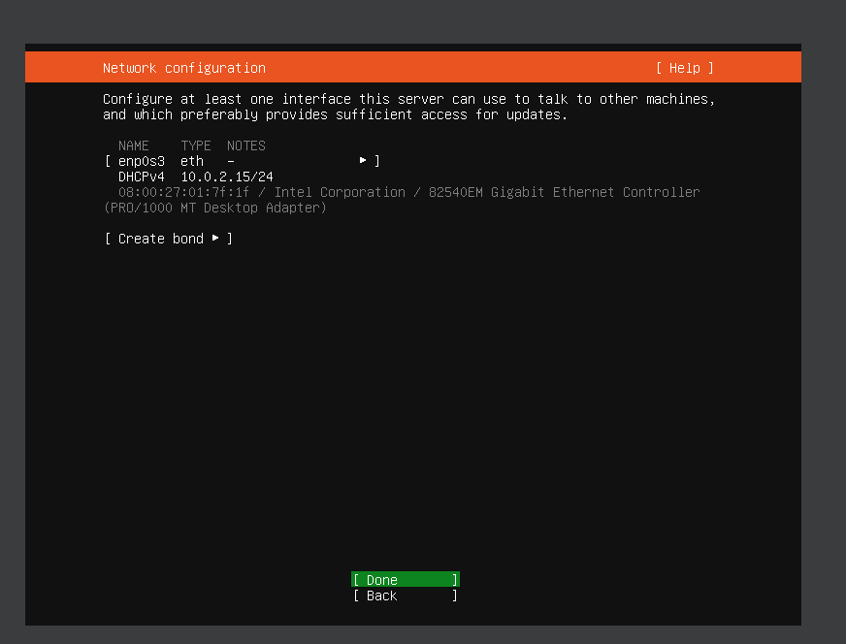
Configuración de la Red.

Slide 14
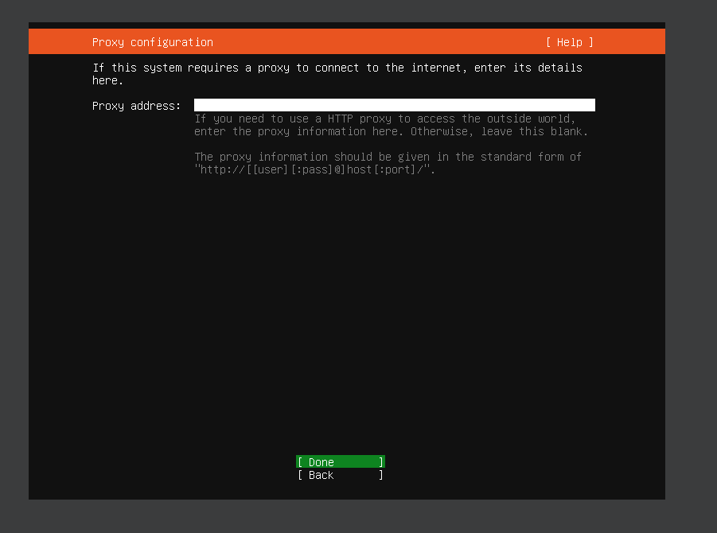

Slide 15
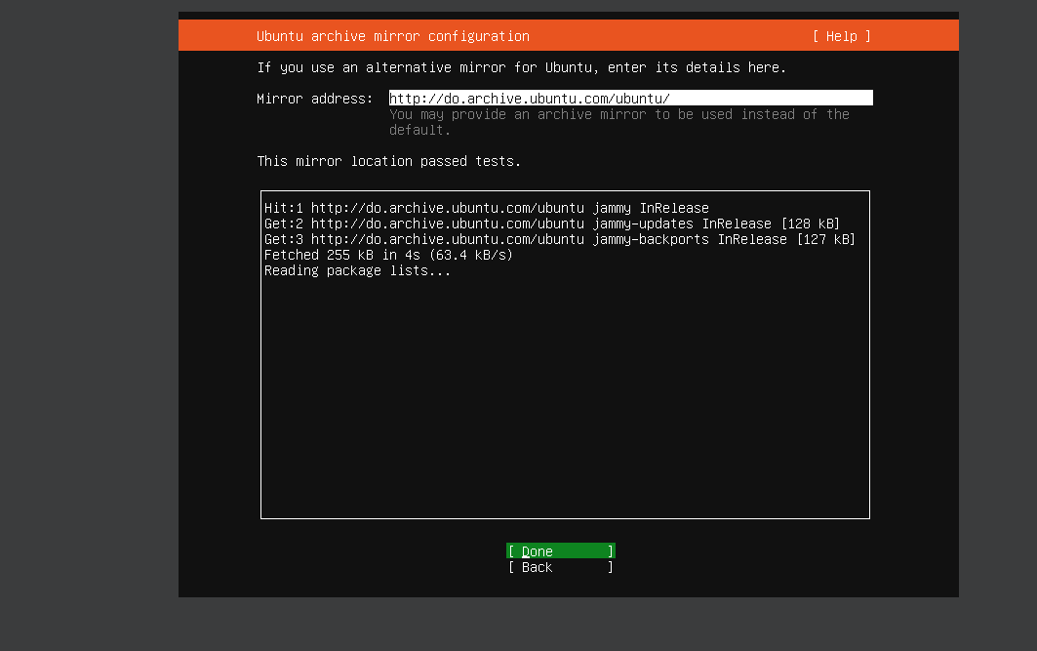

Slide 16
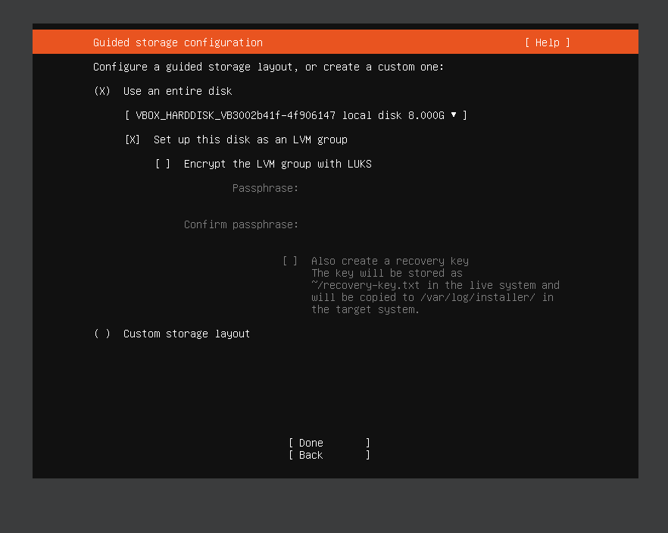

Slide 17
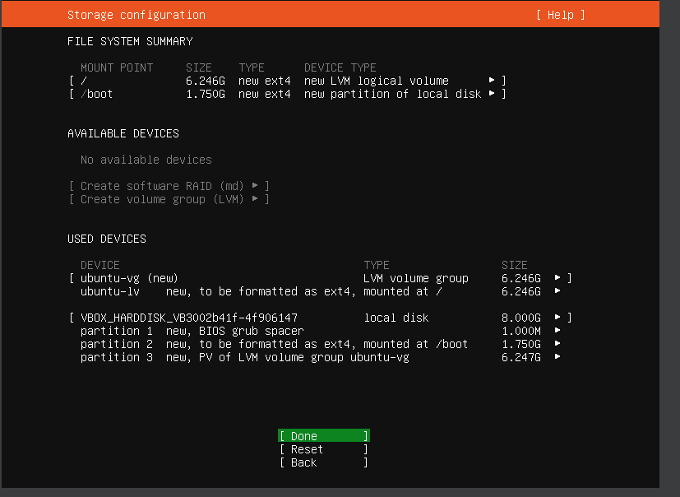

Slide 18
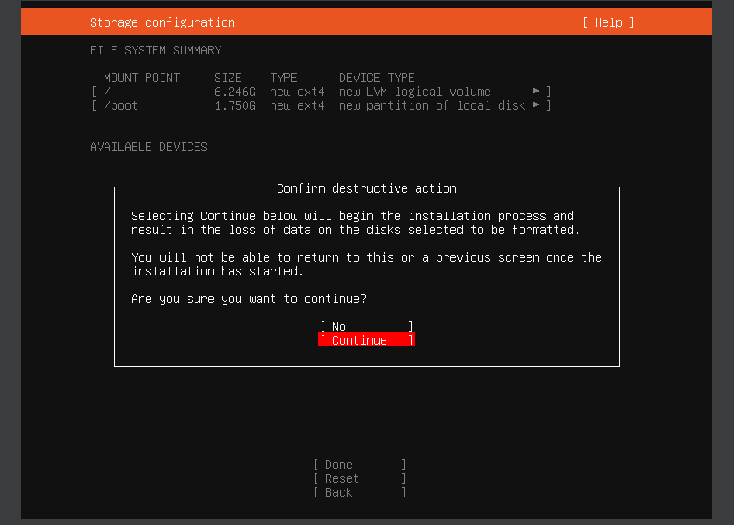

Slide 19
